Slide 1
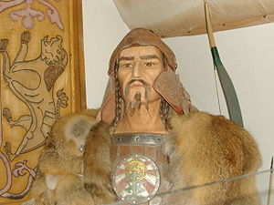

Slide 2
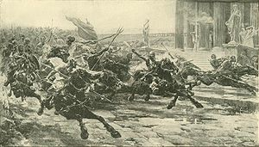
Гунны идут на Рим.
Иллюстрация худ. Ульпиано Кеки.

